Slide 1
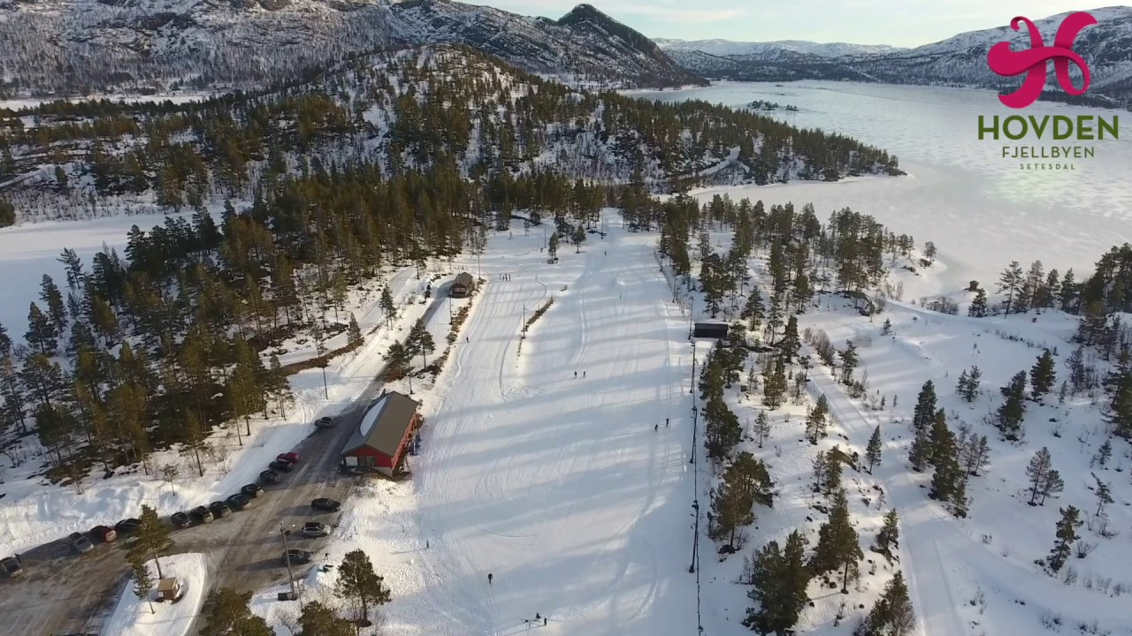

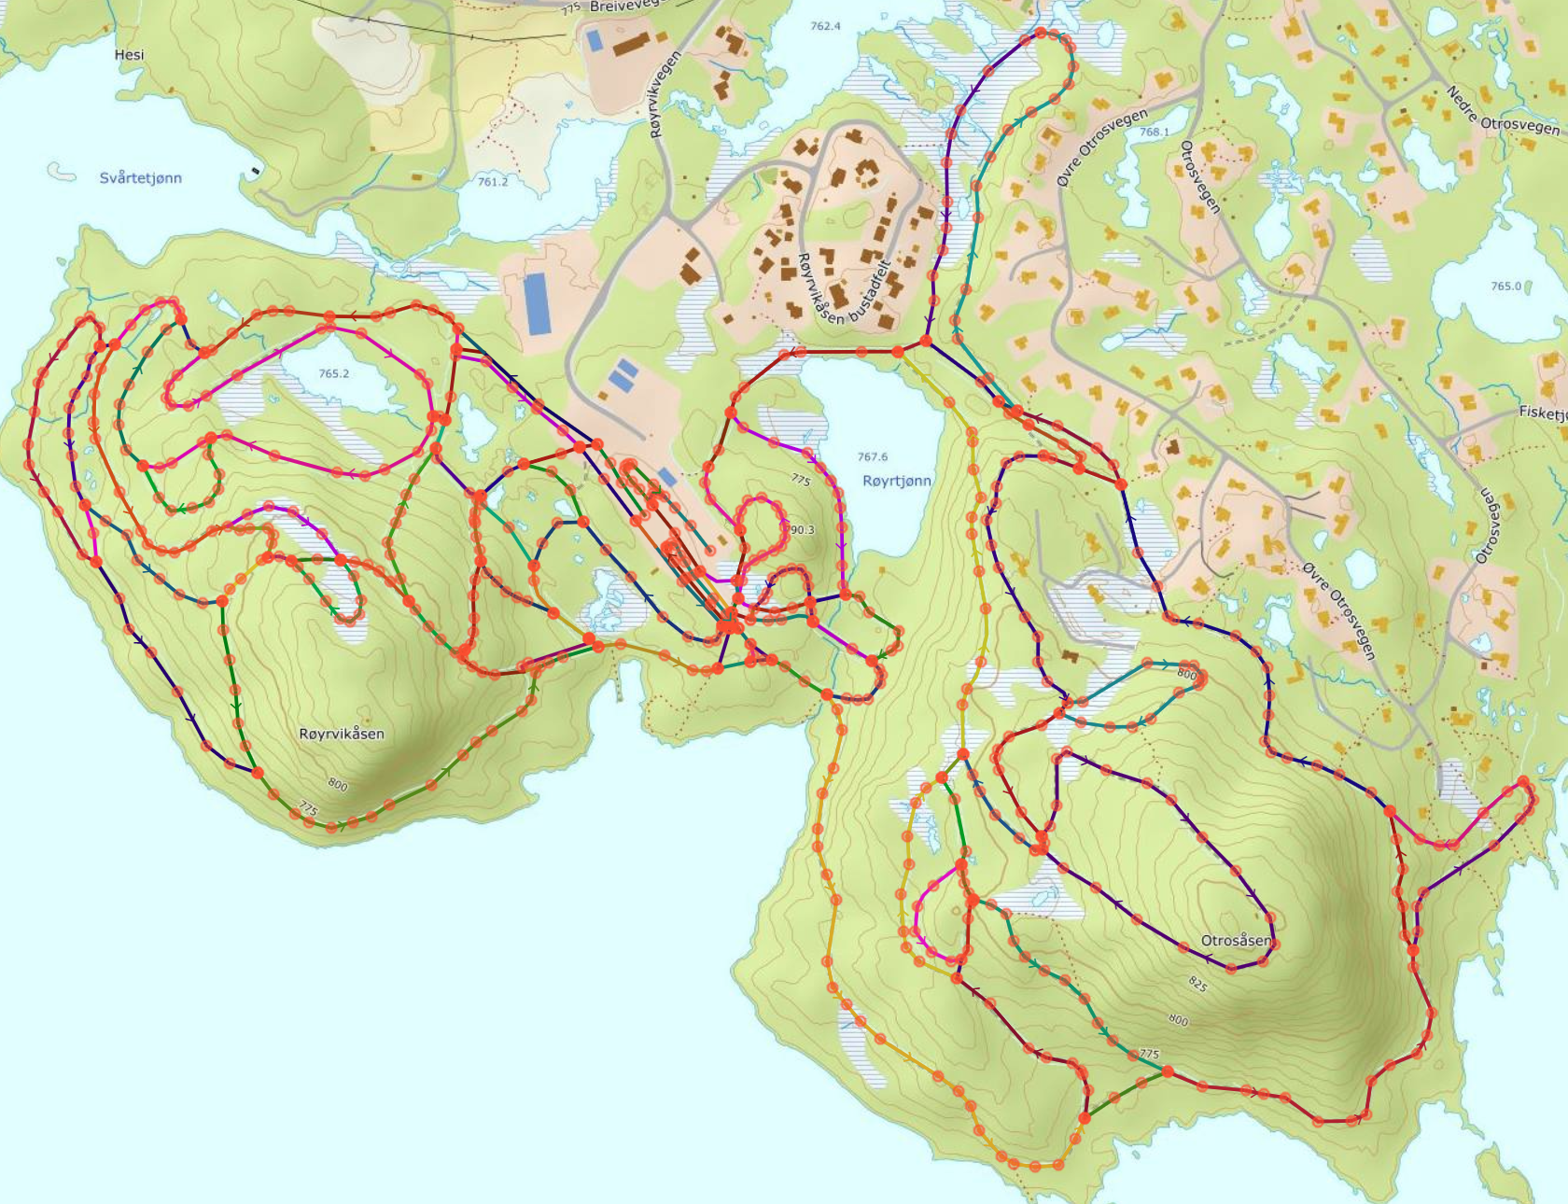
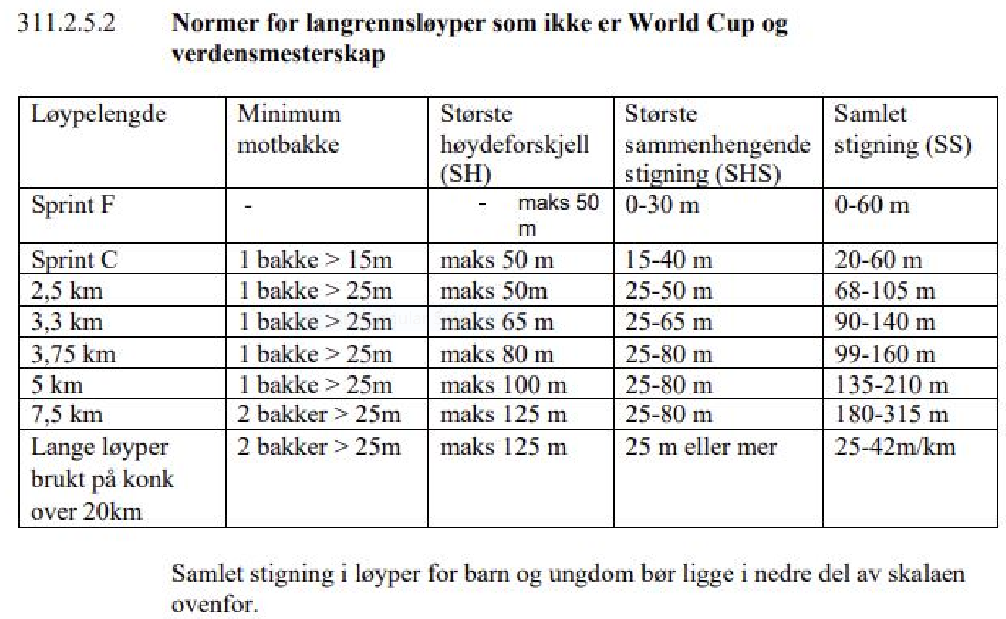
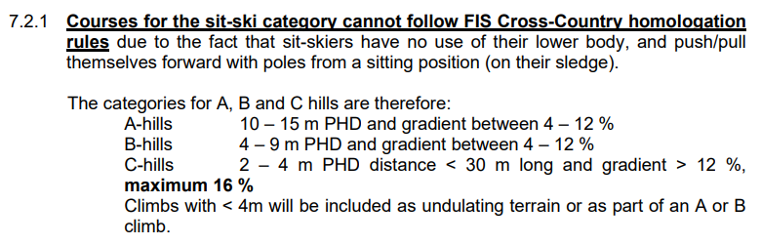
Hovden Langrenn - Løypeoversikt
Hovden Langrennsarena – løypeutvikling
NM-del 2 (Jun + Sen) – 1 - 4. april 2027:
Torsdag: Sprint CL Jr.
Fredag: 5 + 10 km F Intervall + Para 5km
Lørdag: førJ unior-finale 7,5/7,5/10 & 10/10/15 CL Felles
30 + 50 km CL Intervall
Søndag: Team Sprint F + Para Sprint

Slide 2
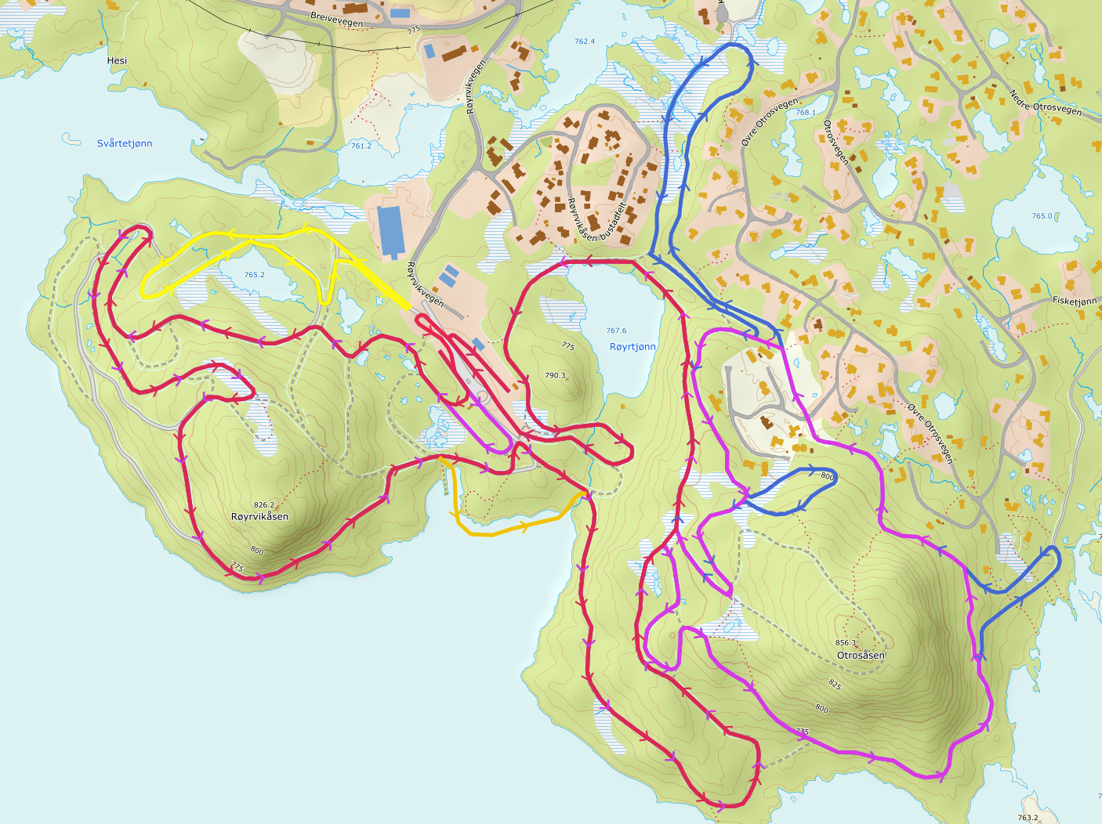
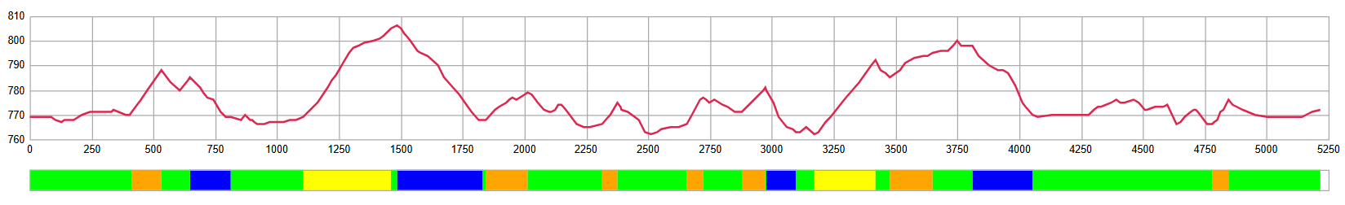
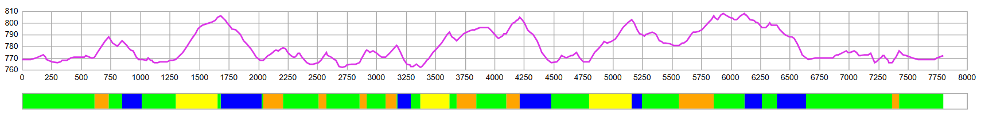
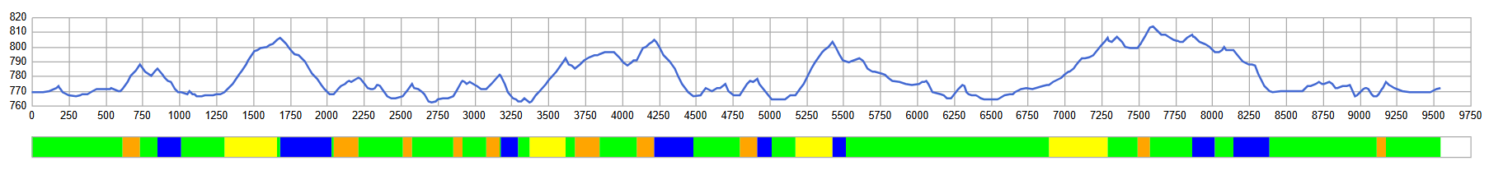
NM-2 Hovden 2025
Distanse-løyper 5km – 7,5km – 10km
Skitest og oppvarming
10 km
5 km
Passering ved Sprint
7.5 km
L = 5,22 km
TC = 197 m
L = 7,80 km
TC = 306 m
L = 9,55 km
TC = 364 m

Slide 3
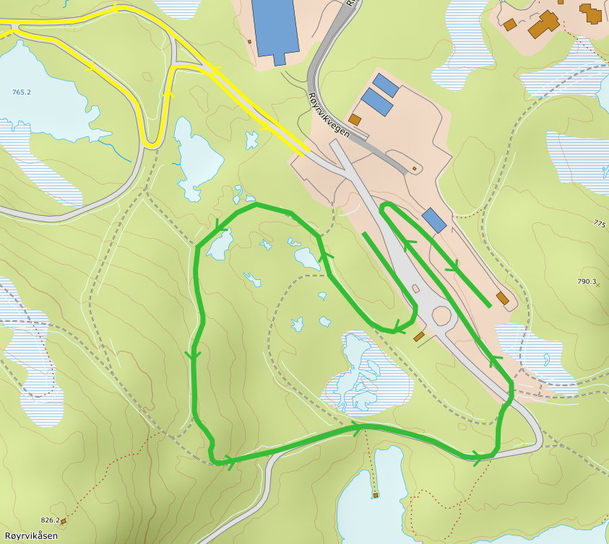
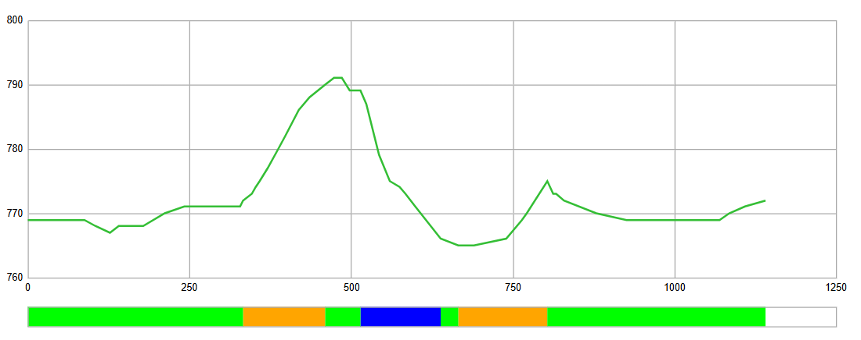
NM-2 Hovden 2027
Torsdag: Junior Sprint CL
Junior Sprint CL
1.140 m

Slide 4
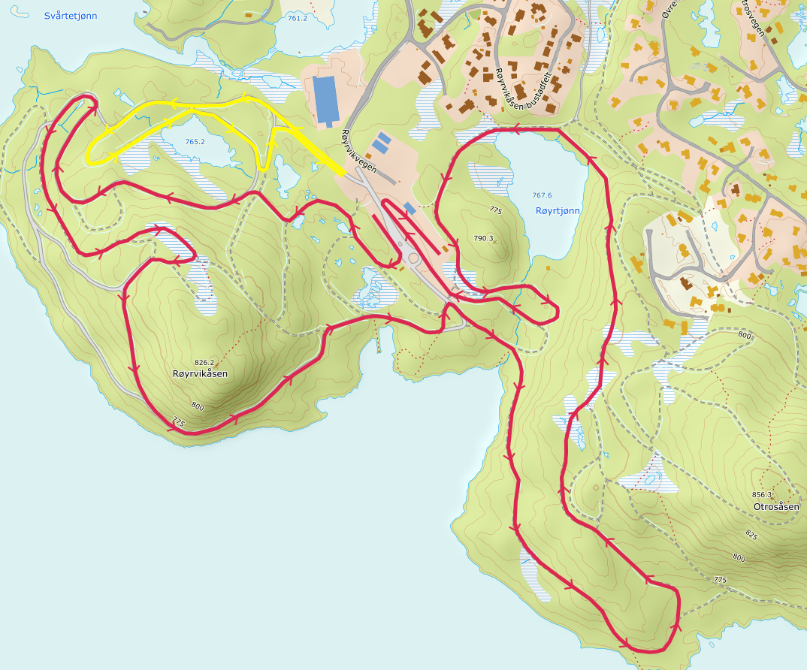
NM-2 Hovden 2027
Fredag: Kvinner 5 km F
Para Sit-Ski Sprint 900 m

Slide 5
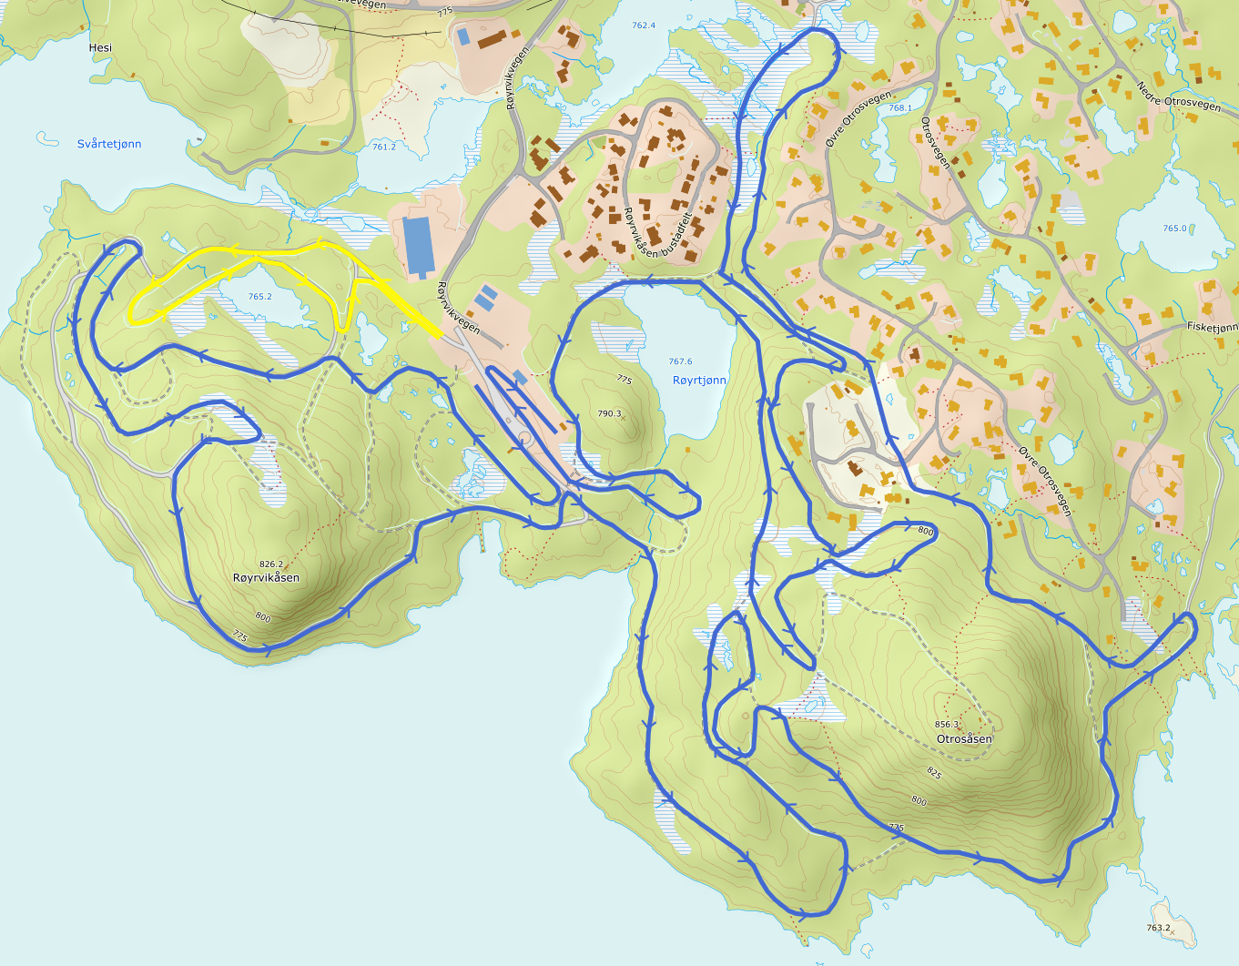
NM-2 Hovden 2027
Fredag: Menn 10 km F
Para Sit-Ski Sprint 900 m

Slide 6
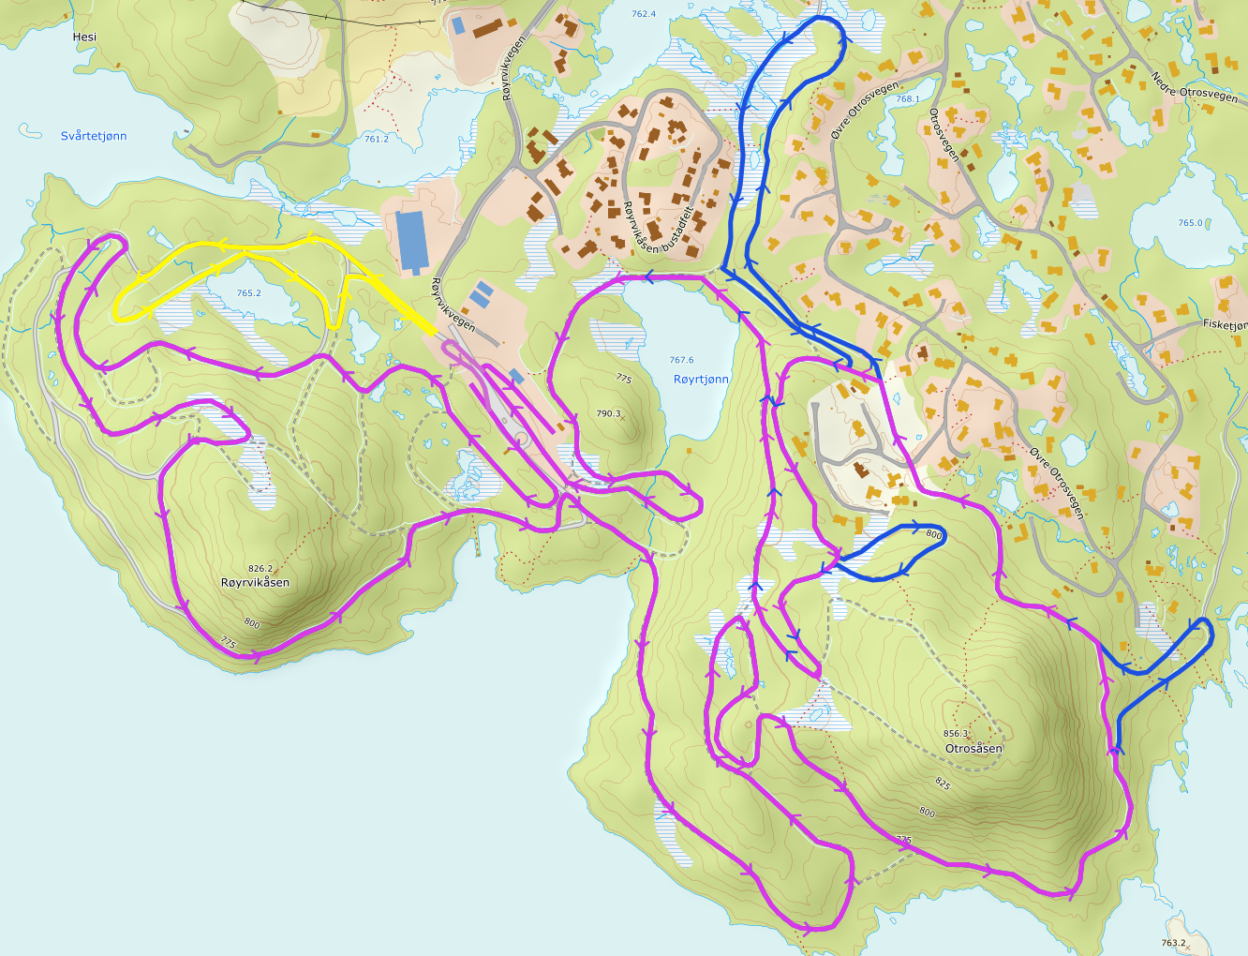
NM-2 Hovden 2027
Lørdag: Junior NC-Finaler CL MS
10 km
7.5 km
1x 7,5 km = 7,5 km
1x 10 km = 10 km
2x 7,5 km = 15 km
Para Sit-Ski Sprint 900 m

Slide 7
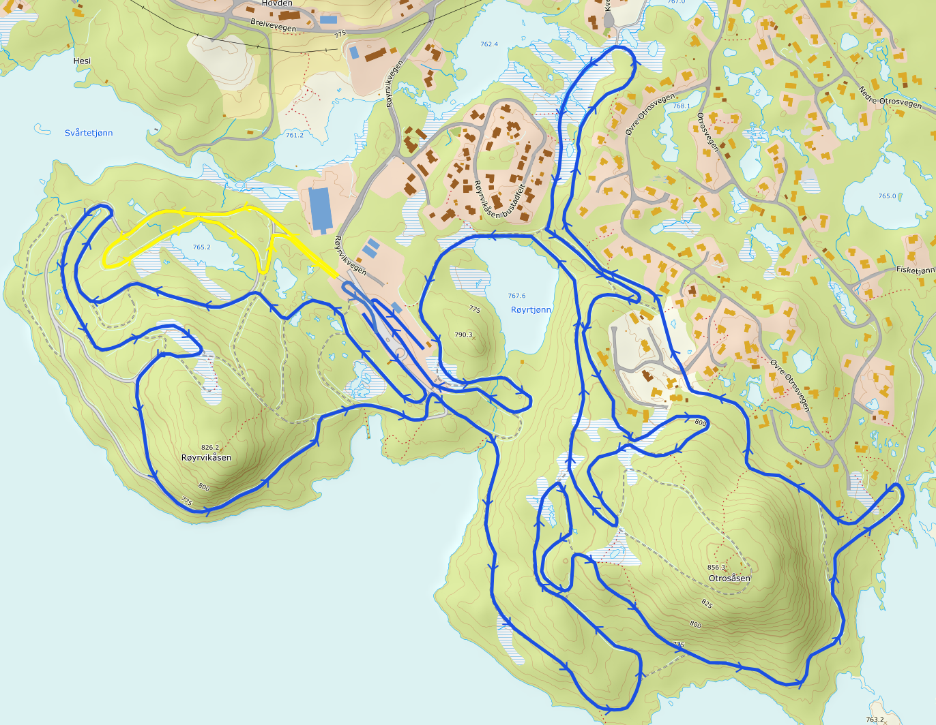
NM-2 Hovden 2025
Lørdag: Kvinner 30 km / Menn 50 km CL
Para Sit-Ski Sprint 900 m
Kvinner = 3 runder = 30 km
Menn = 5 runder = 50 km

Slide 8
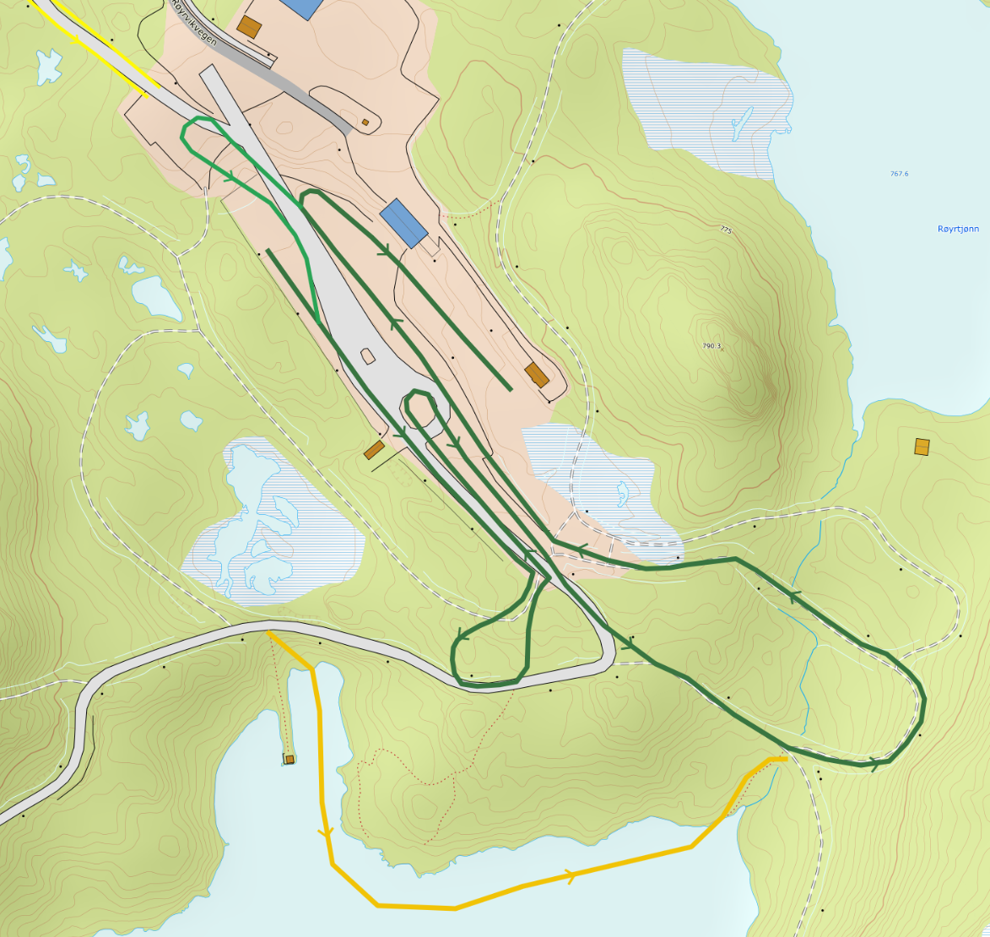
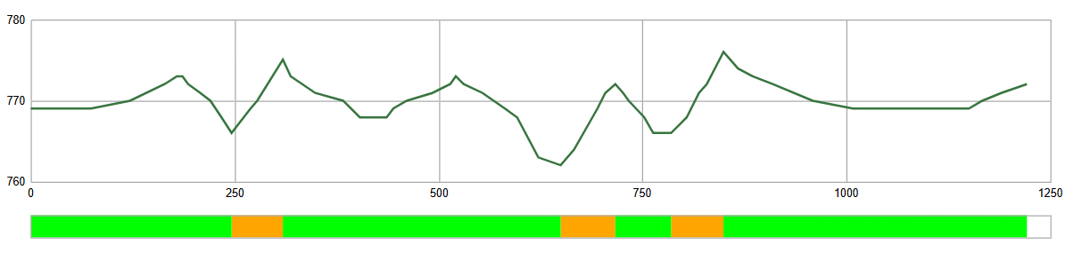
NM-2 Hovden 2027
Søndag: Team Sprint F
Team Sprint F
1.220 m

